Slide 1








2024
Openwrt路由器开发实训项目

Slide 2


前 言
OpenWrt 项目是一个针对嵌入式设备的 Linux 操作系统。OpenWrt 不是一个单一且不可更改的固件，而是提供了具有软件包管理功能的完全可写的文件系统。这使您可以从供应商提供的应用范围和配置中解脱出来，并且让您通过使用适配任何应用的软件包来定制设备。对于开发人员来说，OpenWrt 是一个无需围绕它构建完整固件就能开发应用程序的框架; 对于普通用户来说，这意味着拥有了完全定制的能力，能以意想不到的方式使用该设备。

Slide 3
01
Openwrt系统概述
02
开发过程
目录
CATALOG
03
项目流程及要求
04
参考资料

Slide 4
01
Openwrt系统概述

Slide 5


OpenWrt系统的结构
目录结构
Openwrt目录包含原生目录、临时目录、编译文件目录。
配置文件
配置文件包含BootLoader(u-boot)、Kernel和package配置。
“Makefile”文件
“Makefile”文件包含系统编译的.mk文件和package中的Makefile文件。

Slide 6
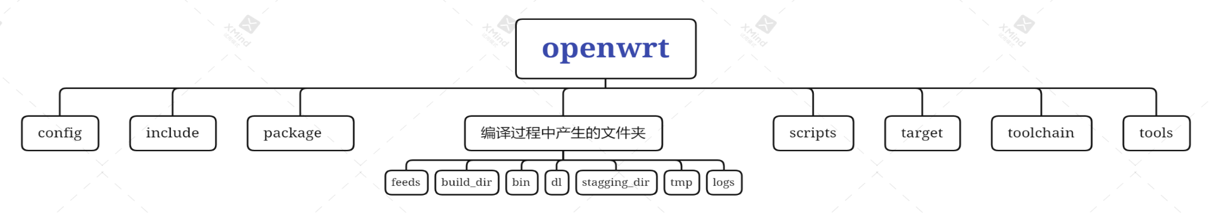
Openwrt目录结构(1)
config：存放整个系统的配置文件
include：openwrt的.mk文件都放在这里
package：存放软件包，自己添加的应用层包也可以放在这里
target：openwrt的源码可以编译出各个平台适用的二进制文件,各平台在这个目录里定义了firmware和kernel的编译过程
script：存放了一些脚本,使用了bash, python, perl等多种脚本语言;编译过程中,用于第三方软件包管理的feeds文件也是在这个目录当中.在编译过程中,使用到的脚本也统一放在这个目录中
toolchain：交叉编译链软件包
tools：编译时,主机需要使用一些工具软件,tools 里包含了获取和编译这些工具的命令.软件包里面有Makefile文件

Slide 7
Openwrt目录结构(2)
feeds：默认的feeds下载有packages、management、luci、routing、telephony。如要下载其他的软件包，
需打开源码根目录下面的feeds.conf.default文件，去掉相应软件包前面的#号，
然后更新源: ./scripts/feeds update -a
安装下载好的包: ./scripts/feeds install –a
build_dir：下面包含三个文件夹，编译时将在这几个文件夹中展开软件包进行编译
（1）host：该文件夹中编译主机使用的工具软件
（2）toolchain-XXX：编译交叉工具链将在这个目录下展开并编译
（3）target-XXX：目标平台的软件包和内核将在这里展开并进行编译。
bin：编译完成的 .bin .ipk二进制文件将被保存在这里
dl：编译过程中下载的源代码包保存在这里
tmp：编译过程中产生的大量临时文件(依赖关系)被保存在这里
staging_dir：下面的子目录和build_dir相同，用于保存在build_dir中展开编译的编译结果
logs：编译过程中产生错误就会有这个目录，用于存放错误信息

Slide 8
Openwrt固件编译过程
配置
make menuconfig选择需要的平台和需要的工具模块
01
下载
下载所有选中的软件代码压缩包
02
编译工具
对toolchain和tools进行编译，编译得到的软件会在后续编译过程中被使用
编译ipk
1）对内核模块进行编译，部分内核模块形成独立ipk
2）编译target目录下的各个软件包成为ipk
3）编译package目录下的各个软件包成为ipk，并安装到文件系统中
03
04
编译内核
编译内核，压缩内核，用mkimage工具在内核前生成一个bootloader可以识别的头部
固件打包
将文件系统和内核链接，制成镜像文件
05
06

Slide 9
单编译某个组件
Package
# make package/xxx/{clean,prepare,compile} V=s
03
内核
02
# make target/linux/compile
内核模块
01
# make package/kernel/linux/compile

Slide 10
Embedded Linux Components
uboot
uboot: 分两个阶段。stage1主要初始化硬件，CPU寄存器，内存控制器，拷贝uboot到内存空间，设置好堆栈跳转到stage2的入口，stage1主要由汇编实现。stage2由C语言实现，主要初始化uboot需要使用到的外设，比如ethernet，UART以及简易协议栈和CLI命令，准备一些参数加载并启动操作系统
所需知识： CPU体系架构以及相关硬件知识，CPU datasheet
kernel
kernel: 嵌入式Linux内核是在硬件和软件之间的抽象层，主要由内存管理、进程管理、文件系统、设备管理和网络管理几部分组成。
所需知识： 操作系统原理、CPU体系架构、各外设特性、V4/V6协议栈
rootfs
rootfs:根文件系统首先是内核启动时所mount的第一个文件系统，根文件系统被挂载到根目录下“/”上后，在根目录下就有根文件系统的各个目录，如/bin /sbin /mnt等，系统引导启动程序会在根文件系统成功mount之后，启动第一个用户级进程/sbin/init, init进程完成从内核态向用户态的转变，并初始化各种应用和启动各种服务，其他所有的用户进程都直接或者间接派生自init进程
config data
config data: 保存用户配置的各种信息，比如IP地址，防火墙规则，WiFi参数设置等以及各种出厂设置，比如board data、射频参数，MAC地址等
注：各组件部分保存在FLASH中，具体每个部件的大小可以通过cat /proc/mtd 查看，由MTD Driver来维护，各分区的大小由uboot传递或者由MTD Driver指定。

Slide 11
OpenWrt Framework
dnsmasq
lighttpd
hostapd
smbd
pluto
procd
radvd
pppd
oneagent
supplicant
miniupnp
xl2tpd
netifd
dibbler
dhcpc
snmpd
lbd
minidlna
pptpd
ubusd
odhcp6c
mcproxy
ip/tc
wsplcd
iptables
openvpn
uci/ubus
ip6tables
libuClibc libubox libubus libuci
system call
Linux Kernel
process schedule
memory manage
VFS
v4/v6 stack
Device manage
osif
MTD
tty/console
GPIO
Ethernet
umac lmac
Host/Client
ATH
NAND
UART
Leds/button
xGMII
2.4/5G 11ac
USB

Slide 12
Config & management
lighttpd
CLI
call script to start service
call script to start service
cgi function
shell script
set/get
set/get
libuci
config file

Slide 13
OpenWrt启动流程(1)
bootloader
Flash上的bootloader开始执行
并进行上电自检（power-on self-test）,对cpu，ram等器件进行测试
bootloader将flash上的kernel image解压到主存
bootloader启动内核并带选项init=……(默认为init=/etc/preinit)
kernel
内核进一步引导自身并在start_kenel()入口点执行脚本/etc/preinit
/etc/preinit
/etc/preinit脚本被调用，并且脚本启动/sbin/init进程
/sbin/init
/sbin/init进程启动

Slide 14
OpenWrt启动流程(2)
此子进程判断[ -z “$PREINIT” ] 不满足条件，相当于执行失败，不再执行exec /sbin/init。往下继续执行脚本。
/sbin/init进程
/sbin/init 创建子进程调用/etc/preinit
[ -z "$PREINIT" ] && exec /sbin/init
…..
…..
#引入三个脚本
. /lib/functions.sh
. /lib/functions/preinit.sh
. /lib/functions/system.sh
#初始化5种hook用于处理/lib/preinit/下的脚本
boot_hook_init preinit_essential
boot_hook_init preinit_main
boot_hook_init failsafe
boot_hook_init initramfs
boot_hook_init preinit_mount_root
for pi_source_file in /lib/preinit/*; do
. $pi_source_file
done
boot_run_hook preinit_essential
pi_mount_skip_next=false
pi_jffs2_mount_success=false
pi_failsafe_net_message=false
boot_run_hook preinit_main
/sbin/init创建子进程
/sbin/init启动sbin/procd进程
子进程执行/sbin/kmodloader
Procd进程读取/etc/inittab
Kmodloader进程加载/etc/modules-boot.d/下的指定的模块
最终读取/etc/rc.d下的脚本，并逐个执行脚本
for语句逐个执行/lib/preinit/目录下的脚本

Slide 15
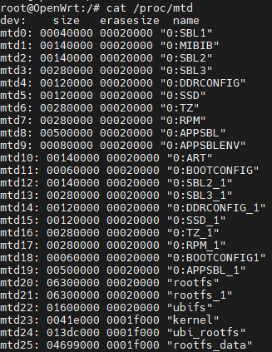
OpenWrt系统分区和挂载(1)
Flash分区如下图所示:
Secondary bootloader
引导程序配置
具有安全特性的分区，常常用于存储防止非法篡改的数据，比如序列号，密钥等
U-boot
U-boot ENV Variables
Wi-Fi calibration data
每次系统访问根目录下的文件的时候，它首先会搜索“/overlay”文件系统，如果没有找到，然后搜索“/rom”文件系统。因此，“/overlay”覆盖在“/rom”文件系统上，从而创建出一种“/”根目录可写的效果，并且保证大多数内容是安全的，能够快速的访问“/rom”下面的内容
root file system 由/rom和/overlay组成
/dev/ubi0_2,挂载在/overlay可读可写
挂载在/rom，只读

Slide 16
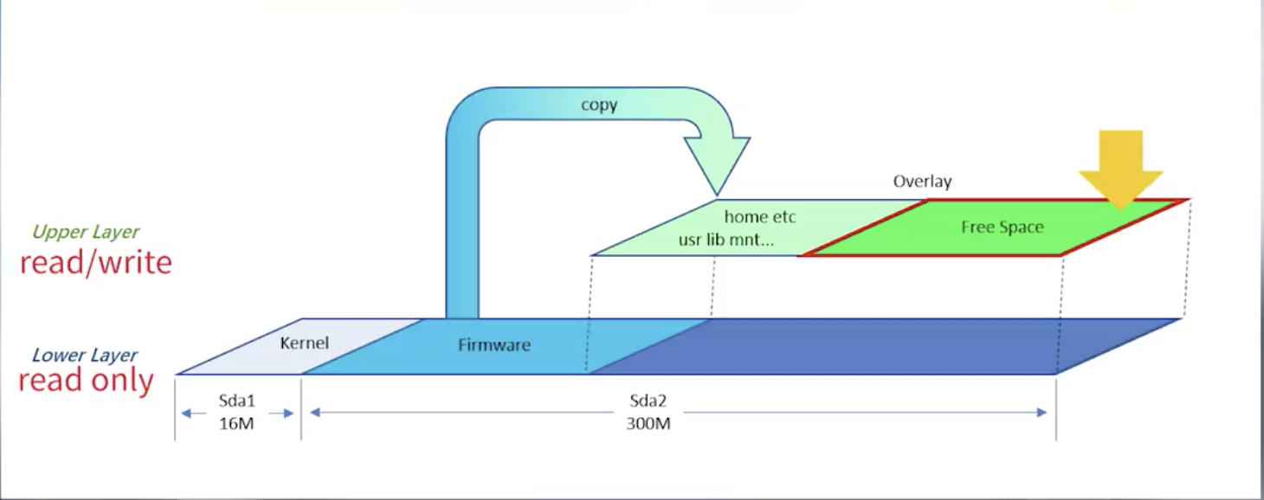
OpenWrt系统分区和挂载(2)
Overlayfs 机制一般是由 SquashFS 与 JFFS2FS的整合形成的（也可以用其他文件系统）。其中的固件部分是用 SquashFS 实施的只读压缩文件系统，upper layer 是用JFFS2FS实现的可读可写层，二者用 overlayfs 机制黏合，对用户完全透明的。
Overlay 最大的意义在于避免直接对firmware进行读写。如此，当系统出现任何无可挽回的错误时，可以将系统重置。在重置的时候，系统会将Upper layer的数据全部重新抹掉。再将firmware中的初始文件和目录重新写入upper layer，系统就能起死回生。

Slide 17
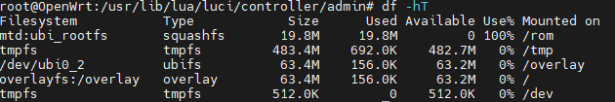
OpenWrt系统分区和挂载(3)
mtd:ubi_rootfs: 只读，overlay机制中的lower layer层就是就是压缩在在ubi_rootfs中，固件就包含在其中。然后挂载在/rom。UBIFS是一种针对原始flash的文件系统，在NAND中使用。
tmpfs: 临时文件系统，是基于内存的，可使用ram和交换分区存储。
/dev/ubi0_2: 可以读写的，用ubifs实现，ubifs和jffs2fs的最大区别就是，jffs2fs索引在内存，而ubifs索引放在flash上。/dev/ubi0_2是可读可写的，upper layer中的数据在这里面。/dev/ubi0_2挂载在/overlay,而overlay挂载在根目录下。

Slide 18
OpenWrt Applications Relation
udhcpc
dnsmasq
ubusd
call /sbin/hotplug-call to do /etc/hotplug.d/iface/
odhcp6c
crond
lighttpd
call /sbin/hotplug-call by /etc/hotplug.json to do /etc/hotplug.d/button or /etc/hotplug.d/block
xl2tp
oneagent
pppd
mcsd
netifd
radvd
procd
dibbler
miniupnp
firewall
wifi
smbd
button
usb
phy link
uevent
mcsd
启动进程
异步消息路径
ubus 消息路径

Slide 19
OpenWrt uci系统介绍(1)
“uci”是“Unified Configuration Interface”(统一配置界面)的缩写,意在OpenWrt整个系统的配置集中化。
一些常用的uci文件如左所示:

Slide 20
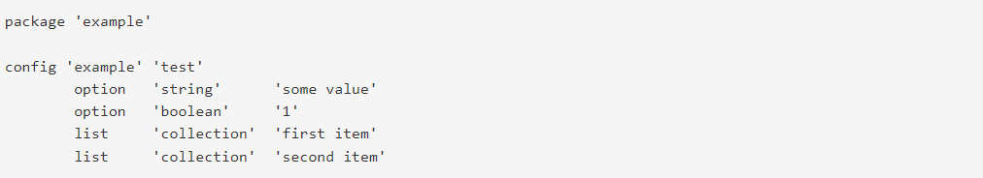
OpenWrt uci系统介绍(2)
uci文件语法：
config 'example' 'test' 语句标志着一个节的开始。这里的配置类型是example，配置名是test。配置中也允许出现匿名节，
即自定义了配置类型，而没有配置名的节。配置类型对应配置处理程序来说是十分重要的，因为配置程序需要根据这些
信息来处理这些配置项。
option 'string' 'some value' 和 option 'boolean' '1' 定义了一些简单值。文本选项和布尔选项在语法上并没有差异。布尔选项
中可以用'0' ， 'no'， 'off'， 或者'false'来表示false值，或者也可以用'1'， 'yes'，'on'或者'true'来表示真值。
以list关键字开头的多个行，可用于定义包含多个值的选项。所有共享一个名称的list语句，会组装形成一个值列表，列表
中每个值出现的顺序，和它在配置文件中的顺序相同。如上例种中，列表的名称是'collection'，它包含了两个值，
即'first item'和'second item'。
'option'和'list'语句的缩进可以增加配置文件的可读性，但是在语法不是必须的。

Slide 21
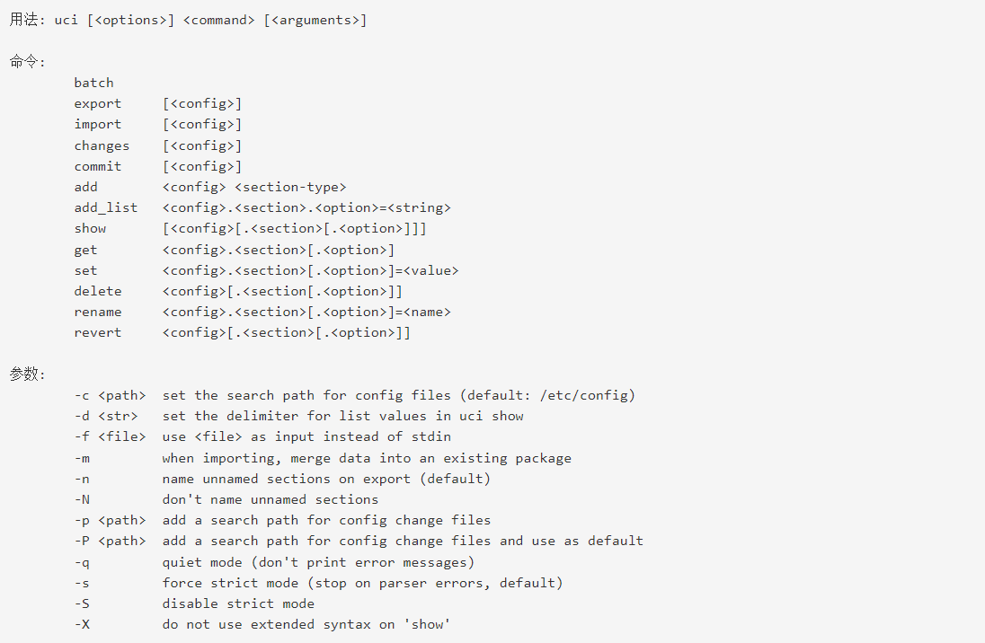
OpenWrt uci系统介绍(3)
示例用法，参考：https://blog.csdn.net/qq_41453285/article/details/102527800

Slide 22
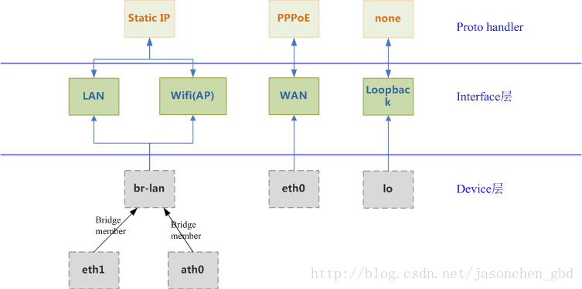
OpenWrt 网络-netifd(1)
Netifd是进行网络配置的守护进程，基本上所有网络接口设置以及内核的netlink事件都可以由netifd来处理完成。在启动netifd之前，用户需要将所需的配置写入uci配置文件/etc/config/network中，以告知netifd如何设置这些网络接口，如IP地址、上网类型等。如果在netifd运行过程中需要修改配置，则只需更新并保存/etc/config/network，执行/etc/init.d/network reload，netifd便可根据配置文件差异快速地完成网络接口的更新。
Notes:
MAC地址、设备MTU、协商速率等L2属性，这些都是直接操作实际网络设备的。
IP地址、路由（包括应用层的DNS）等L3属性。
设置特定接入方式，如静态IP、DHCP、PPPoE等。设置完成后可能需要更新L3的属性。

Slide 23
OpenWrt 网络-netifd(2)
配置示例:/etc/config/network
config interface 'wan'
option ifname 'eth0'
option proto 'static'
option mtu '1500'
option auto '1'
option netmask '255.255.255.0' option ipaddr '192.168.1.100' option gateway '192.168.1.1'
option dns '8.8.8.8'
netifd配置网络，以interface为中心创建一个名为wan的interface，并指明其依赖的实际网络设备（device eth0），及其绑定的上网方式（proto handler ：static）。当网络状态发生变化时，这三者之间也能相互通知（事件通知或引用计数）以完成自身状态的转换。

Slide 24
OpenWrt 网络-WiFi(1)
Wifi Chip Power up
Wifi detect
驱动加载，产生 /etc/config/wireless
Wifi VAP Bring up
(ath0 ath1)
Wifi Interface Bring up
(wifi0 wifi1)

Slide 25
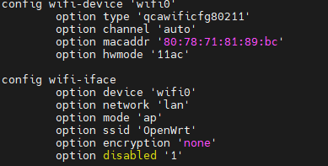
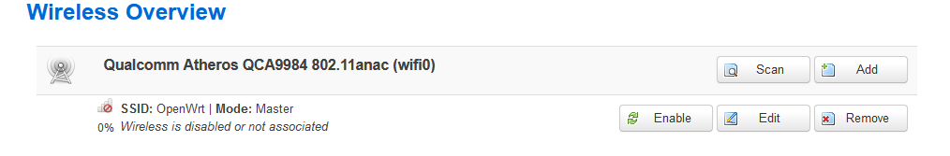
OpenWrt 网络-WiFi(2)
Enable WiFi:
1. 修改UCI文件
a) 直接编辑wireless文件，将option disabled ‘1’删掉
b) 在web中点击Enable，会通过luci与uci将wireless中option disabled ‘1’ 删掉。
2. 重启network /etc/init.d/network reload
会通过ubus和/sbin/wifi 完成wireless的启动

Slide 26
Hotplug机制-(1)
Hotplug，直译就是热插拔。在OpenWrt中，无论何时一个设备从系统中增删，都产生一个“热插拔事件”。
可作为触发的源：
目录 | 描述
block | 块设备事件：设备连接/断开
button | 默认情况下不创建，看到/etc/rc.button代替
dhcp | DHCP相关事件
firewall | 防火墙相关事件
iface | LAN / WAN /etc。连接/断开
neigh | 邻居发现
net | 网络相关事件
ntp | 时间同步事件：时间步长、时间服务器层变化
tftp | TFTP相关事件
USB | USB 设备，如 3g 调制解调器和 tty*

Slide 27
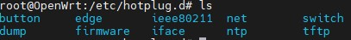
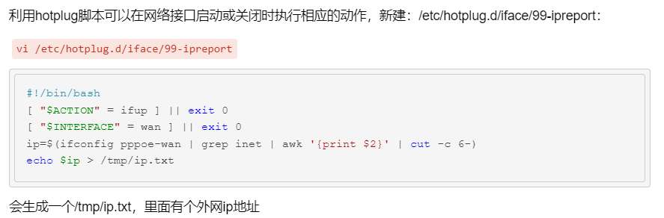
Hotplug机制-(2)
Hotplug脚本目录
以网络事件作为例子：
Iface脚本部分环境变量
变量名称 | 描述
ACTION | "ifup" 或者 "ifdown"
INTERFACE | 网络接口的名称，如"wan"
DEVICE | 物理设备的名称，如"br-lan"

Slide 28
Ubus通信机制-(1)
ubus是OpenWrt中的进程间通信机制，类似于桌面版linux的dbus，Android的binder。
ubus特点:
1）相当于简化版的dbus;
2) 基于unix 本地套接字实现，具有较高的效率；
使用C/S模型，建立一个socket连接，server端和client端分别要做如下步骤：
1). 建立一个socket server端，绑定到一个本地socket文件，监听client的连接；
2). 建立一个或多个socket client端，连接到server端；
3). client端和server端相互发送消息；
4). client端或server端收到对方消息后，针对具体消息进行相应处理。
Client socket
connect
Server socket
Send Message

Slide 29
Ubus通信机制-(1)
ubus cli
ubusd
ubus client
ubus是OpenWrt中的进程间通信机制，类似于桌面版linux的dbus，Android的binder。
ubus特点:
1）相当于简化版的dbus;
2) 基于unix 本地套接字实现，具有较高的效率；
使用C/S模型，建立一个socket连接，server端和client端分别要做如下步骤：
1). 建立一个socket server端，绑定到一个本地socket文件，监听client的连接；
2). 建立一个或多个socket client端，连接到server端；
3). client端和server端相互发送消息；
4). client端或server端收到对方消息后，针对具体消息进行相应处理。
Create socket
Bind & listen
connect
accept
send hello
Insert avl tree
register object & method
connect
accept
send hello
lookup id
find avl tree
lookup result
invoke method
invoke method
call method
reply result
reply result

Slide 30
Ubus通信机制-(2)
ubus cli命令 | 作用及举例
ubus [-v] list [path] | 用于列举出系统注册的ubus object和method eg. ubus list, ubus -v list network
ubus call path method [message] | 命令用于执行某个ubus client注册的某个的object的某个method eg, ubus -v call network.interface.lan status ubus -v call network.interface.wan up ubus –v call network.interface.wan down
ubus listen [path] | 设置一个监听socket并观察进入的事件 eg, ubus listen &
ubus send type [message] | 发送一个消息 eg, ubus send network.interface'{"action":"ifup","interface":"lan"}'
ubus wait_for object [...] | 等待某个事件 eg, ubus -t 30 wai_for network.interface

Slide 31
02
开发过程

Slide 32
System function block Diagram
RJ45
WAN
DDR3
512MBX2
32-bit
RGMII
RJ45
LAN1
QCA8337
ETHERNET
SWITCH
RJ45
LAN2
SGMII
RJ45
LAN3
NAND FLASH 512MB
RJ45
LAN4
RF FRONT END
PCIE2
RF FRONT END
DIPLEXER
QCA9984
2.4GHZ
IPQ8065
RF FRONT END
DIPLEXER
USB 3.0 HOST CONNECTOR
RF FRONT END
USB 3.0 HOST CONNECTOR
RF FRONT END
PCIE1
RF FRONT END
DIPLEXER
QCA9984
5GHZ
RF FRONT END
DIPLEXER
GPIO/SPI
LEVEL SHIFTER
RF FRONT END
DC-IN
12V
SUMMIT PMCs
I2C

Slide 33
开发子系统
LED
RGB三色灯
能够通过gpio进行控制
CPU
Dual-Core 1.4GHz
Dual-Core Network Accelerator Engine
Flexible Interfaces
RAM & ROM
1）NAND Flash (SLC) with 4-bit ECC – 512MBytes
2）SDRAM DDR3-1600 – 512MBytes
02
04
06
01
03
05
Ethernet Switch
1）7-ports Gigabit Ethernet Switch
Support 9 KB jumbo frame
Support programmable CPU port on RGMII 0 and RGMII 1 interface
Independent VLAN learning (IVL) and Shared VLAN Learning (SVL)
Console
接线方式: VCC, GND, TX, RX
波特率115200
WiFi
1）4x4 SU-/MU-MIMO technology
2）Supports 20/40 MHz at 2.4 GHz
3）Supports 20/40/80 MHz at 5 GHz
4）TCP and UDP checksum offload
5）Supports up to 256 QAM
6) Multi-user MIMO(MU-MIMO) beamformer

Slide 34
Userland Platform Three Components
Data
Application
Communication
1
2
3
Data Model and
Database Management
Eg. UCI file, XML file..
Application launching Application monitor Async event handling
Message Mechanism & IPC 。

Slide 35
开发步骤
01
02
03
04
编译环境搭建
1) 安装Linux系统(虚拟机和PC都可以)，使用ubuntu-16.04.7-desktop-amd64.iso镜像 (虚拟机硬盘要40G以上)
2) 安装系统工具包
# sudo apt-get install gcc g++ binutils patch bzip2 flex make \
gettext pkg-config unzip zlib1g-dev libc6-dev subversion libncurses5-dev gawk sharutils \
curl libxml-parser-perl python-yaml ocaml-nox ocaml ocaml-findlib libssl-dev libfdt-dev device-tree-compiler u-boot-tools quilt vim git
高通源代码下载
# mkdir ~/bin ~/wifi5_router
# git clone https://git.codelinaro.org/clo/la/tools/repo.git ~/bin/
# cd wifi5_router
# ~/bin/repo/repo init -u https://git.codelinaro.org/clo/qsdk/releases/manifest/qstak -b release -m AU_LINUX_QSDK_NHSS.QSDK.11.4_TARGET_ALL.11.4.6938.7070.xml --repo-url=https://git.codelinaro.org/clo/la/tools/repo.git --repo-branch=qc-stable --no-clone-bundle
# ~/bin/repo/repo sync -j8 --no-tags
SDK编译
# cd qsdk
# git clone https://github.com/nicochidt/openwrt-packages dl
# ./scripts/feeds update -a
# ./scripts/feeds install -a -f
# cp qca/configs/qsdk/ipq_premium.config .config
# make defconfig
# make V=s
Package编译及安装
1）make menuconfig, 选中所需要使用的package
2）cd bin/ipq, 使用find命令找到对应的ipk文件
3）使用scp/tftp命令将ipk拷贝至设备的/tmp目录
4) opkg install xxx.ipk

Slide 36
Openwrt Patch制作-(1)
Adding a new patch
1) 准备Source code
# make package/example/{clean,prepare} V=s QUILT=1
2) 切换目录，Apply既有的patches
# cd build_dir/target-*/example-*
# quilt push –a
3) 创建一个内容为空的patch
# quilt new 010-main_code_fix.patch
4) 编辑需要修改的文件
# quilt edit src/main.c
5) Review修改内容
# quilt diff
6) Save 修改内容到patch文件
# quilt refresh
7) 返回到buildroot目录(qsdk), update patch文件到package目录
# cd ../../..
# make package/example/update V=s
9) 重新编译package，确认可以编译成功
# make package/example/{clean,compile} V=s

Slide 37
Openwrt Patch制作-(2)
Edit an existing patch
1) 准备Source code
# make package/example/{clean,prepare} V=s QUILT=1
2) 切换目录，列举所有patch文件，选定需要修改的patch
# cd build_dir/target-*/example-*
# quilt series
# quilt push 010-main_code_fix.patch
3) 编辑需要修改的文件
# quilt edit src/main.c
4) 确认修改的文件以及内容
# quilt files
# quilt diff
5) 刷新内容到010-main_code_fix.patch
# quilt refresh
6) 返回到buildroot目录(qsdk), update patch文件到package目录
# cd ../../..
# make package/example/update V=s
7) 重新编译package，确认可以编译成功
# make package/example/{clean,compile} V=s

Slide 38
03
项目流程

Slide 39




软件工程流程
需求确认
系统设计
详细设计
测试验收
01
02
03
04

Slide 40
需求列表
Category | Req # | Title/Description | Device Compliance
Generic | AAA00001 | Device shall support OpenWRT based architecture | MUST
 | AAA00002 | Device shall have a boot up time of less than 60 seconds (Kernel,FW loading,) and another 10 seconds to bringup all the router services including internet services | SHOULD
 | AAA00003 | Device must support the lighttpd web server | MUST
 | AAA00004 | Vendor shall implement WEB GUI to control the router | MUST
 | AAA00005 | The router must have a LED to indicate the network status | MUST
 | AAA00006 | The router must have a web page to show the network topology | SHOULD
WAN Interface | AAA01001 | Supports 802.3, 10/100/1000 Ethernet PHY rates. | MUST
 | AAA01002 | Support for IPv4 static/dynamic | MUST
 | AAA01003 | Support for IPv4 PPPoE | SHOULD
 | AAA01004 | Supports for MTU up to 2000 byte. | MUST
 | AAA01005 | MTU default setting = 1500 byte. | MUST
 | AAA01006 | Supports the following duplex states; full, half and auto-negotiation. | MUST
 | AAA01007 | Supports device configuration of DNS servers. | MUST
 | AAA01008 | Default DNS configuration MUST be Service Provider’s DNS provided through DHCP. | MUST
LAN Interface | AAA02001 | Supports 802.3, 10/100/1000 Ethernet PHY rates. | MUST
 | AAA02002 | 4 Gigabit Ethernet (10/100/1000) ports, auto MDI/MDIX. | MUST
 | AAA02003 | Supports LAN DHCP server mode. | MUST
 | AAA02004 | Default subscriber LAN IP configuration: 192.168.1.x; Subnet mask: 255.255.255.0 | MUST
 | AAA02005 | DHCP Server supports configuration of Starting IP Address and Ending IP Address. | MUST
 | AAA02006 | Supports for IP address reservation from DHCP IP address pool or static pool to specific client devices. | MUST
 | AAA02007 | Supports DNS address resolution. | MUST
WiFi | AAA03001 | Shall support all the possible wifi channels in 2.4 Ghz (1-13) or 5G Ghz (36-165) | MUST
 | AAA03002 | Device shall have default channel selection mode as AUTO mode, If device is in Auto mode then automatic selected channel should be visible in GUI. | MUST
 | AAA03003 | Device shall support Dynamic frequency selection (DFS) | MUST
 | AAA03004 | Shall support Wifi 20Mhz, 40Mhz, 80Mhz | MUST
 | AAA03005 | Device shall have compatibility to support 11 a/b/g/n/ac clients | MUST
 | AAA03006 | Shall support a minimum of 4 SSID per radio | MUST
 | AAA03007 | Device shall support all the special characters for configuring the SSID | MUST
 | AAA03008 | Device shall support hidden ssid feature | MUST
 | AAA03009 | Device GUI shall have a toggle switch to enable/diable wifi | MUST

Slide 41
项目要求
开发周期
编码规范
2 weeks
https://www.kernel.org/doc/html/v4.10/process/coding-style.html
代码提交
团队分组
https://www.cnblogs.com/yeduweichengzhaoyu/p/14330682.html
要求说明
每个组5~6人，设置不同的角色
站立会
自我学习
昨天完成什么?
有没有碰到什么问题？
今天做什么？
网络基础
Luci Web

Slide 42
05
参考资料

Slide 43
参考链接
[1] https://oldwiki.archive.openwrt.org/doc/techref/process.boot
[2] https://blog.csdn.net/agave7/article/details/86686145
[3] https://blog.csdn.net/agave7/article/details/86988757
[4] https://blog.csdn.net/agave7/article/details/99310101
[5] https://www.cnblogs.com/s08243/p/7718743.html
[6] https://blog.csdn.net/alimingh/article/details/113848679
[7] https://www.cnblogs.com/elewei/p/9353908.html
[8] https://openwrt.org/docs/guide-developer/toolchain/use-patches-with-buildsystem

Slide 44





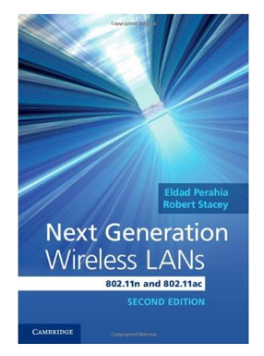
参考书籍
C专家编程
TCP/IP详解
UNIX网络编程
UNIX环境
高级编程
Wi-Fi网络
权威指南
Next Generation
Wireless LANs

Slide 45
感谢您的观看

